Slide 1

G R É C K A
M Y T O L Ó G I A

Slide 2
Úvod
Postavy a príbehy o bohoch a hrdinoch sa objavujú v najrozmanitejších podobách aj na prahu 21. storočia
Stretávame sa s nimi vo filmoch, kinách,časopisoch bez toho aby sme ich vždy rozpoznali

Slide 3
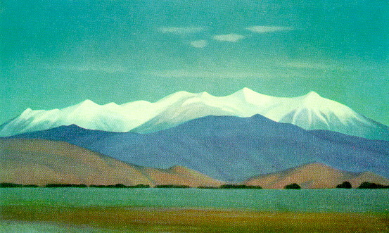
Olymp – sídlo bohov

Slide 4
Na Olympe sídlilo 12 hlavných bohov
Zeus
Hádes
Poseidon
Héra
Ares
Afrodita
Aténa
Apolón
Hermes
Dionýzos
Artemis
Hefaistos

Slide 5
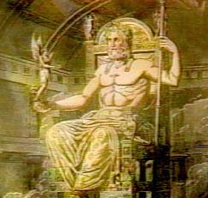
Zeus
Vládca neba i zeme,otec bohov a ľudí
Najväčší z nesmrteľných bohov Olympu
Bol zlostný, ale aj súcitný, vždy rozhodoval spravodlivo

Slide 6
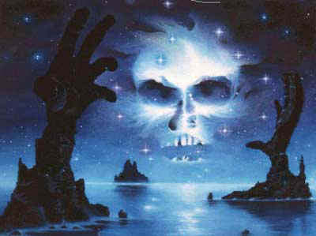
Hádes
Boh podsvetia
Vo svojom temnom kráľovstve je tvrdý a nesúcitný
Boh s plášťom a kapucňou,ktorý ho robil neviditeľným
Slúžili mu rôzni démoni a duchovia

Slide 7
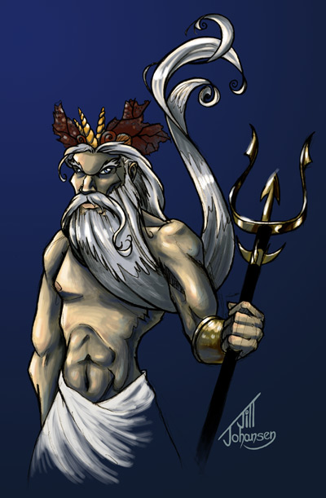
Poseidon
Boh mora
Na svojom voze krížil svojím kráľovstvom v oceánoch a moriach
Jeho zbraňou je trojzubec,ktorým vyvoláva morské búrky a zemetrasenia

Slide 8
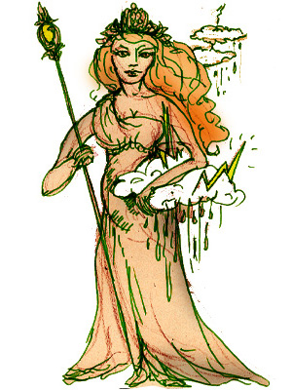
Héra
Ochrankyňa domu a manželstva
Vážená Diova manželka
Trestá neveru a tvrdo sa mstí milenkám svojho manžela

Slide 9
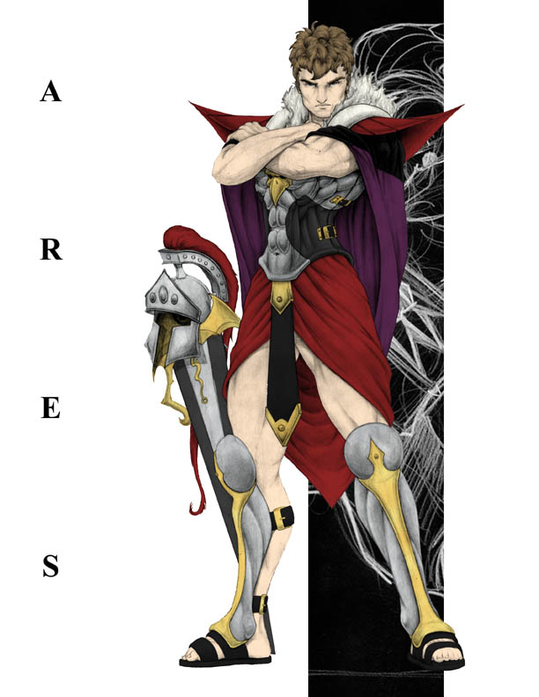
Ares
Boh vojny
Všade sa objavuje v plnej zbroji s prilbou, vždy pripravený na boj
Ares nezískal v Grécku nijakú väčšiu kultúrnu úctu

Slide 10
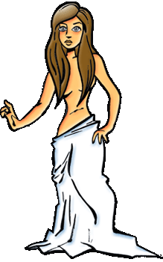
Afrodita
Bohyňa krásy a lásky
Ochraňovala lásku a zamilovaných
Jej najväčšou zábavou bolo sprostredkovávanie zamilovaní bohov do smrteľných žien

Slide 11
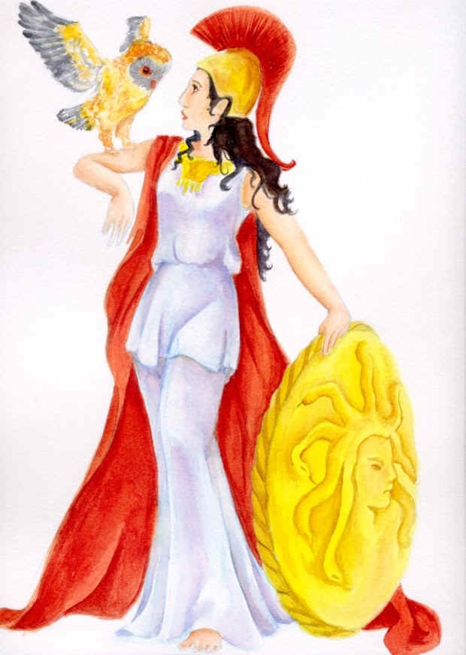
Aténa
Bohyňa múdrosti
Aténiným posvätným vtákom bola sova – symbol múdrosti
Aj keď bola bohyňa vojny nerada bojovala
Bola rozvážna, pomáhala hrdinom i ľuďom

Slide 12
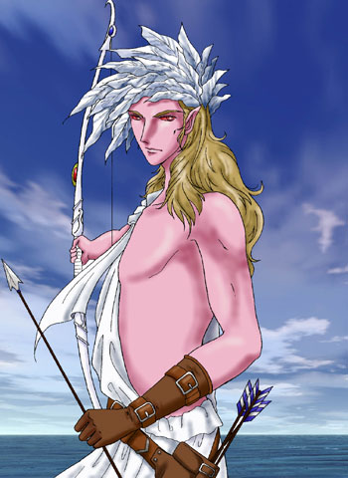
Apolón
Boh svetla hudby a proroctiev
Brat bohyne Artemis
Bol krásny, vysoký,s bohatými vlasmi
Boh bojovníkov,mal veľký talent v streľbe šípom

Slide 13
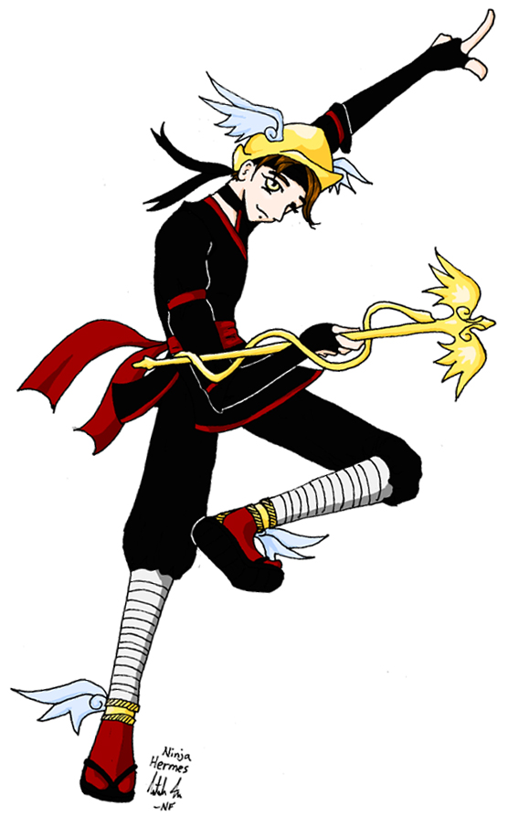
Hermes
Boh obchodu, posol bohov a duší
Mal krídla na prilbe, nohách a držal žezlo
Bol veľký klamár, vynaliezavý, obratný a podvodný

Slide 14
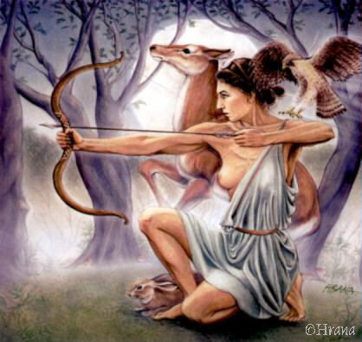
Artemis
Bohyňa mesiaca a lovu
Preháňala sa po lesoch ozbrojená šípmi a oštepmi, sprevádzaná jeleňmi a divokou zverou
Trestala každého kto jej neprejavoval úctu

Slide 15
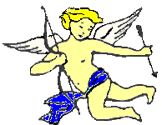
Eros
Boh lásky
Zobrazovaný ako okrídlený, bacuľatý chlapec s lukom
Ovláda bohov aj ľudí a zbavuje ich rozumu

Slide 16
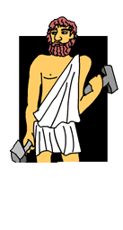
Hefaistos
Boh ohňa a kováčskeho umenia
Najzručnejší spomedzi bohov, hoci bol chromý
Zhotovoval šperky, oštepy ale aj výzbroje pre hrdinov

Slide 17
Záver
Kto vôbec môže tvrdiť, že sa vyzná v mnohokrát prepletených antických mýtoch? Toto pestré tkanivo vytvárali Gréci počas tisícich rokov a súčasne i s obdivom zakryli nedostatky svojho jednoduchého roľníckeho náboženstva.

